Slide 1
Radioactivité du ⁴⁰K
- La datation du cratère de Chicxulub et de la crise K-T est possible par cette methode.
- La datation par le ¹⁴C est impossible.
⁴⁰K
Capture electronique
⁴⁰Ar
Demi-vieT = 1.3 10⁹ an
Constante λ = 5,81 10⁻¹¹ an⁻¹
Equation
40
K
+
?
→
40
Ar
19
18
Méthode K-Ar :
- mesure de K et Ar par deux méthodes différentes
nécessité d’utiliser deux extractions distinctes sur l’échantillon.
Les sources d’incertitude sont importantes.

Slide 2
La méthode Ar-Ar :
Le potassium ₁₉K presente 3 isotopes ³⁹K, ⁴⁰K et ⁴¹K
La relation actuelle est connue N(³⁹K) / N(⁴⁰K) = 8600
1- Transformation artificielle
d’une fraction connue (r) de ³⁹K en ³⁹Ar, isotope del ⁴⁰Ar)
39
K
+
?
→
39
Ar
+
1
H
19
18
1
N(³⁹Ar) = r N(³⁹K)
2- Extraction de l’argon total (gaz) par élévation de température
3- Mesure de la relation ⁴⁰Ar/³⁹Ar qui est proportionnelle a ⁴⁰Ar/⁴⁰K

Slide 3
Complication !
⁴⁰K
11 %
⁴⁰Ar
λ₁ = 5,81 10⁻¹¹ an⁻¹
89 %
⁴⁰Ca
λ₂ = 4,96 10⁻¹⁰ an⁻¹

Slide 4
Quelques calculs…
N(⁴⁰K) = N0(⁴⁰K) e^{-λ t}
(avec λ = λ1 + λ2 )
On peut montrer que :
N(⁴⁰Ar)= k N(⁴⁰K) (e^{+λt} - 1)
(avec k = λ1 / λ )
t = 0
Cristallisation de la roche fondue : fermeture
Pas d’argon capturé (gaz) (?)
Pas d’échanges ultérieurs (?)
t
Composition
actuelle
r
alors
N(³⁹Ar) = r N(³⁹K)
donc
N(³⁹Ar) = a N (⁴⁰K)
³⁹K
³⁹Ar
Relation : 8600
⁴⁰K
⁴⁰K(0)
λ₁
⁴⁰Ar
MESURES
λ₂
⁴⁰Ca
N(⁴⁰Ar) / N(³⁹Ar)
= A (e^{+λt} - 1)
Les sources d’incertitude sont multiples
mais moins importantes que par la méthode K/Ar.

Slide 5
Chauffage
(100°C à
1500 °C)
FOUR
LASER
SPECTROGRAPHE
DE MASSE
Mesure de la relation
⁴⁰Ar/³⁹Ar
Traitement numérique
des rédultats
DATATION

Slide 6
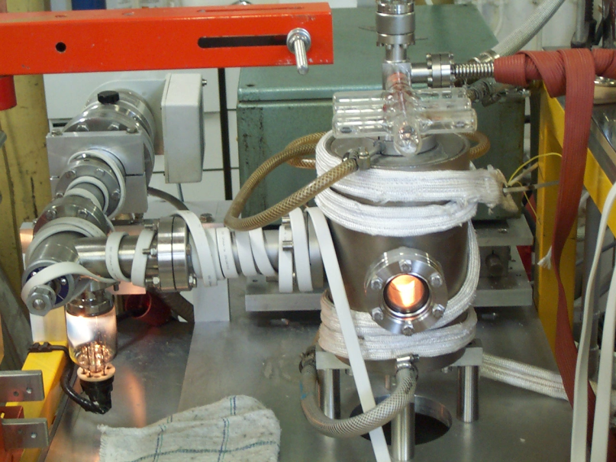
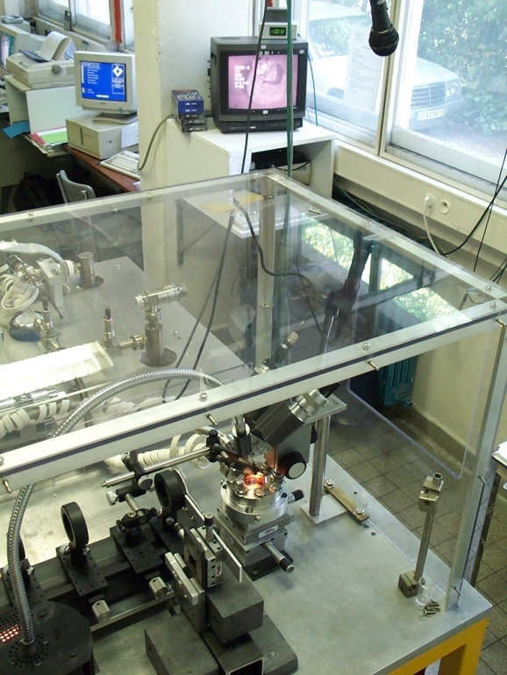
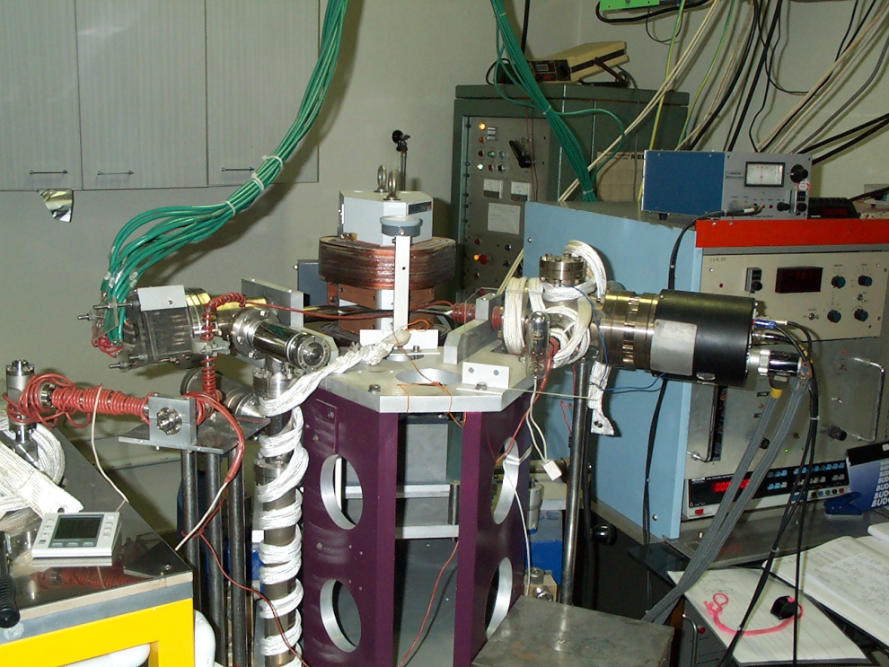
FOUR
LASER
SPECTROGRAPE
DE MASSE
Laboratoire Geoscieences AZUR - UNSA

